Slide 1

Temamøde:
Overgang fra børnehave til skole for børn med særlige behov

Slide 2
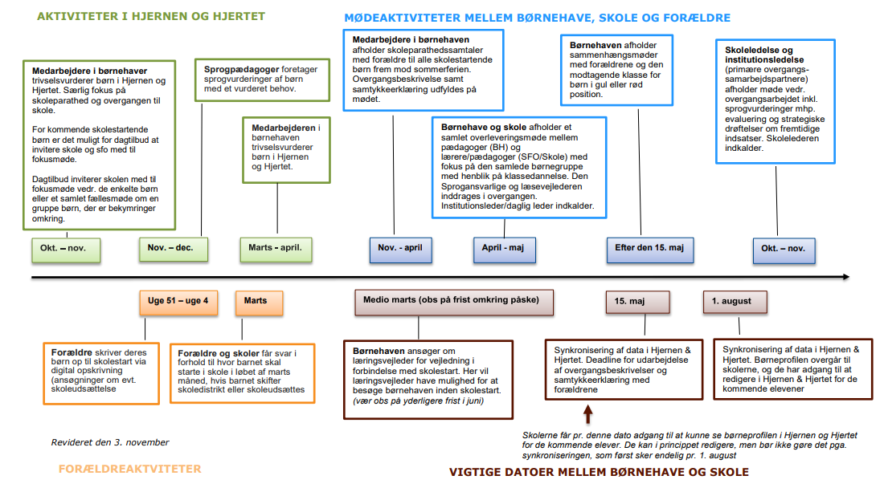
Formål og ramme for temamødet
Alle er enige om at overgange er vigtige og at I gør et stort stykke arbejde!
I dag skaber vi et rum til drøftelser, refleksioner, nysgerrighed omkring egen praksis og jeres samarbejder på tværs for at styrke samarbejdet omkring overgange fra børnehave til skole for børn med særlige behov.
Flowchart for overgange mellem børnehave og skole for alle børn
En fælles ramme og minimumsopgave for arbejdet/samarbejdet om overgange fra børnehave til skole for alle børn. Det er noget vi skal.
Dette flowchart for alle børn har vi ikke rørt ved, det ser ud som I kender det.
Det der er blevet arbejdet med er forslag til tilføjelser til nuværende flowchart for overgange, som man med fordel kan arbejde med for at styrke den gode overgang fra børnehave til skole for børn med særlige behov (men som oftest kommer alle til gode)

Slide 3
Formål med dagen i dag:
Temamødet har fokus på de anbefalinger undersøgelsen og arbejdsgruppen peger på i forhold til at styrke overgange fra børnehave til skole for børn med særlige behov.
Disse anbefalinger skal skabe baggrund for temamødets primære formål, nemlig drøftelser og refleksioner om egen praksis samt samarbejde på tværs. I vil blive sat sammen på tværs af børnehaver og skoler ud fra jeres primære samarbejder, så I får mulighed for i samarbejde at kigge på;
  Egen praksis i forhold til overgange
  Drøfte hvad der kan justeres/gøres mere af for at styrke overgange.
  ”Der kan være langt fra kommunale beskrivelser af overgangsarbejde og så det konkret levede hverdagsliv i børnehaver, SFOer og skoler..”
  Fra rapporten ”Børneparat skole og skoleparate børn” v. SDU og BUPL

Slide 4
Program for temamødet
12.30–12.45: Velkommen og ramme for dagen v. John og Charlotte
12.45-13.15: Præsentation af baggrund, proces og pointer fra rapport v. Signe Skou (Skoleafdelingen)
13.15-13.40: Anbefalinger til at styrke arbejdet/samarbejdet med overgange v. arbejdsgruppen
13.40-13.50: Introduktion til det videre arbejde med drøftelser på tværs af skoler og dagtilbud. Tid til at finde ud i grupperne/lokalerne, som vi har fordelt jer i på forhånd
13.50-15.15: Arbejde i grupper med fokus på samarbejder og egen praksis i forhold til overgange og drøfte, hvad der med fordel kan justeres/gøres mere af for at styrke overgangene fra dagtilbud til skole
15.15-15.30: Afrunding i de lokaler hvor I sidder

Slide 5
Baggrund, proces og pointer
UNDERSØGELSE AF HVAD DER ER PÅ SPIL I PRAKSIS: OVERGANG FRA DAGTILBUD TIL SKOLE FOR BØRN MED SÆRLIGE BEHOV

Slide 6
Præsentation af og formål med undersøgelsen
Baggrund for undersøgelsen:
Udvalgsmål for 2023: ”Styrkende børnefællesskaber, så alle børn og unge lærer, at trives og udvikles” ønsker Dagtilbuds-, Skole- og Familieudvalget at rette fokus på at styrke samarbejdet i overgangen mellem dagtilbud og skole med fokus på børn med særlige behov.
En af udvalgets politiske ambitioner, og dermed et strategisk indsatsområde er, at flere børn/elever forbliver i deres lokalområde. Her er Skoleafdelingen såvel som Børne- og Familieafdelingen i gang med processer, der er undersøgende på både organisatorisk, økonomisk og strukturelt at understøtte at flere børn/elever forbliver i deres lokalområde.
Nysgerrighed på, at der den seneste årrække ses en stigning i andelen af skolestarter, der visiteres direkte til et specialtilbud.
Der foreligger allerede flowchart og overgangsbeskrivelser, som har til formål at understøtte og styrke samarbejdet i overgangen mellem dagtilbud og skole for alle elever. Men en nysgerrighed på, hvordan de bruges og om der skal andet og mere til i arbejdet med børn med særlige behov?

Slide 7
Formål og leverancer med projektet:
1. Indblik i hvad der er på spil i praksis, som kan gøre os klogere på udviklingsmulighederne i forhold til, at styrke samarbejdet i overgangen mellem dagtilbud og skole med fokus på børn med særlige behov og hvad der skal til for, at flere børn/elever ved skolestart begynder i den lokale skole fremfor specialtilbud
- Leverance: En skriftlig kortlægning af ovenstående
2. Aktørernes anbefalinger til, hvad der skal til for at styrke samarbejdet i overgangen mellem dagtilbud og skole med fokus på børn med særlige behov og for at flere børn/elever ved skolestart begynder i den lokale skole fremfor specialtilbud

Slide 8
Udarbejdelse af undersøgelsen
Fokusgruppeinterview med skoleledere/pædagogiske ledere
Fokusgruppeinterview med Institutionsledere/Daglig-ledere
Fokusgruppeinterview med kommunale supportfunktioner i PPL
Fokusgruppeinterview med repræsentanter fra Familie og Børnehandicap og Sundhedsplejen
Kvalificering af undersøgelse for dermed sikre, at den bliver så generel, relevant og brugbar som muligt:
Der har været nedsat en kvalificerende arbejdsgruppe bestående af to PPL-medarbejdere, to institutionsledere/daglige ledere og 2 pædagogiske ledere. Kvalificerende har haft følgende opgaver
  Før fokusgruppeinterviews: At kvalificere udkast til spørgeramme, som projektleder har udarbejdet.
  Efter fokusgruppeinterviews: at kvalificere og nuancerer projektleders sammenskrivning af interviews herunder anbefalinger til ønskede handlinger/udviklingsmuligheder.
2. Undersøgelsens hovedpointer og anbefalinger bliver præsenteret på henholdsvis skoleledermøde og institutionsledermøde.
Formål:
  At få kvalificeret om undersøgelsens pointer er genkendelige
  At give mulighed for at komme med kommentarer og byde ind med nuancer
Konklusion: Langt hen af vejen et billede der kunne genkendes. Kommentarer er med i rapporten i sidste afsnit.

Slide 9
Kort opsamling
UNDERSØGELSE AF HVAD DER ER PÅ SPIL I PRAKSIS: OVERGANG FRA DAGTILBUD TIL SKOLE FOR BØRN MED SÆRLIGE BEHOV

Slide 10
En opsamling:
Forudsætninger for at lykkes
Kortlægning og erfaringer fra praksis
(OBS: Der er kæmpe forskel i forhold til om, man er én børnehave og én skole der samarbejder om overgange – eller om man samarbejde med mange forskellige skoler/børnehaver)

Slide 11
Kortlægning og erfaringer fra praksis (forudsætninger for at lykkes)
Fast systematik og struktur for samarbejdet omkring overgange for børn med særlige behov er altafgørende
Undersøgelsen peger på, at det er altafgørende med en fast struktur og systematik i arbejdet med overgange fra dagtilbud og til skole for børn med særlige behov. De steder, hvor samarbejdet mellem dagtilbud og skole er struktureret og formaliseret, det er også der, at samarbejdet om overgangene for børn med særlige behov fungerer bedst. Samtidig er det formaliserede og strukturerede samarbejde vigtig fordi det er uafhængig af, om der er udskiftning ledelsesmæssigt
Kendskab til hinandens praksis på tværs af dagtilbud, skole og forældre er vigtig – så der er kendskab til og fokus på, hvilken kontekst (læringsmiljø) barnet fungerer i, møder og som skolen kan tilbyde
Det står klart frem, at for at kunne lykkes bedre i overgangen mellem dagtilbud og skole for børn med særlige behov er man nødt til at være nysgerrig på og have kendskab til hinandens læringsmiljøer. Herunder hvad der fungerer godt når børnene er i en dagtilbudskontekst og, hvordan man så kan overføre det til en skolekontekst. Dette bliver udfordret de steder, hvor man samarbejde med mange skoler/institutioner. Her understreges, at systematik og fast struktur er det essentielle for at sikre et godt samarbejde.
Tilpasse/bygge læringsmiljøer til de børn skolerne har/får
Skolerne er nødt til at indordne sig anderledes og være fleksible i forhold til de læringsmiljøer de kan bygge, alt efter hvilke børn de skal modtage. For at lykkes med det, er det vigtigt;
  at de i god tid har kendskab til, hvilke børn de får
  at skolerne har de nødvendige ressourcer til opgaven
  at der er et mindset hos medarbejderne på, at det er denne opgave vi er fælles om

Slide 12
Kortlægning og erfaringer fra praksis (forudsætninger for at lykkes)
Tidlig i gang med samarbejdet på tværs af dagtilbud, skole og forældre omkring børn med særlige behov
En forudsætning for at kunne lykkes med at skabe de rette læringsmiljøer er, at man kommer tidligt i gang med samarbejdet. Det er vigtigt, at der tidligt etableres et samarbejde på tværs af dagtilbud, skole, PPL og forældre, hvor man sammen reflekterer over, hvad der skal til. Derved har man en større mulighed for at lave en plan for, hvad man vil afprøve, hvad man vil have fokus på og dermed får lavet det bedst mulige arbejde i forhold til at kunne tilbyde det rigtige for barnet.
Beslutning om indstilling til visitation bør være et samarbejde mellem flere parter
Det bør være et samarbejde mellem PPL, børnehave, skole og forældre om et barn skal indstilles til visitation. Muligheder og begrænsninger skal være afsøgt. Men det kræver, at der er et kendskab til barnet og skolens muligheder. En stor udfordring her er, hvis forældre og dagtilbud ikke er enige om, hvad der er det rette for barnet.
Det er vigtigt, at det ikke er antallet af timer i en PPV eller økonomi, som er afgørende for, om barnet skal starte i specialtilbud eller almen
Det skal være anbefalingerne i en PPV og alt andet materiale/viden om barnet, som er afgørende for, hvilket tilbud der tilbydes og anbefales. IKKE antallet af timer for støttebehov beskrevet i en PPV eller et økonomisk spørgsmål.
Blik for at forældrerollen er anderledes i dag – og det kræver noget mere og andet af os som fagpersoner
Det er ikke altid at billede af barnet er ens i dagtilbud og i hjemmet. Og heller ikke sikkert, at man deler de samme bekymringer. Det kan være en udfordring i samarbejdet. Det kræver, at der er et øget fokus på forældrenes rolle samt en øget vejledning af forældre.

Slide 13
Kortlægning og erfaringer fra praksis (forudsætninger for at lykkes)
Børnehavens rolle, forældrenes rolle og børnehaveklasse/0. klasses rolle i forhold til at et barn bliver ”klar til skolen”.
Hvad ligger der i det at blive ”klar til skolen”? Hvad skal man egentlig ”nå at lære” i børnehaven, hvad ”kan vente” til man kommer i skole, og hvad er henholdsvis børnehavens, skolens og forældrenes roller og ansvar heri? En masse relevante spørgsmål. Og et svar som er gennemgåede er: Vi bør have en fælles forståelse og forventningsafstemning omkring alt dette på tværs af børnehave, skole og forældre. Det vil kunne styrke samarbejdet mellem børnehave, skole og forældre – og forventeligt skabe bedre overgange – især for børn med særlige behov
En gennemgående person i overgangen fra børnehave til skole kan gøre underværker
Det pointeres på tværs af alle interviewgrupper, at en gennemgående person/tovholder i overgangen fra børnehave til skole kan være en stor fordel ifht. overgange for især børn med særlige behov. En person, som kan være med til at hjælpe med at få de rigtige støttesystemer etableret i skolen, som kan følge op og give en tryg start– for både forældre, børn og børnehaveklasseteamet i skolen.
Vigtigt at følge op på overgang
Ét er at have fokus på at sikre en god overgang fra børnehave til skole for børn med særlige behov – noget andet er også at huske at følge op på overgangene. Både for at lære af, hvad der fungerer/ikke fungerer. Men især for at sikre, at der ikke er noget som dukker op senere, som man er på bagkant med.

Slide 14
Kortlægning og erfaringer fra praksis (forudsætninger for at lykkes)
Mellemformer i børnehaveklasse/o. klasse er et vigtigt redskab i at kunne lykkes med overgange og at rumme børn med særlige behov – men det er ikke nok
Mellemformer på skolerne kan være med til at løfte noget af opgaven med at rumme/sikre læringsmiljøer til flere børn med særlige behov – og dermed kan være bidragene til at lykkes bedre med overgangen fra børnehave til skole. Men her er det vigtigt, at der allerede fra start er etableret mellemformer i 0. klasse og der er kendskab til disse for børnehave og forældre. Desuden er der grænser for, hvad mellemformer kan – de kan ikke løse hele opgaven selv.
Skoleudsættelse som en vigtig mulighed i forhold til at kunne lykkes med, at flere børn starter på almenskolen/får en bedre start på almenskolen
Der ligger en øget mulighed i rent faktisk i højere grad at kunne skoleudsætte, da det for nogle børn vil gøre, at de kan rummes i almenskolen og få en god skolestart. Men der skal være bestemte kriterier for at kunne bruge denne mulighed, så vi ikke bare skoleudsætter for at skoleudsætte – der skal være en kvalificeret grund.
Opmærksomhed på, at der også er børn for hvem det rent specialiserede er det rigtige tilbud
Generelt så er alle enige om, at der hvor eleverne kan indgå i børnefællesskab og læringsmiljøer på den almene skole, der skal de det. MEN det skal være fordi det er det bedste og rigtige for barnet. Og det kræver, at der er struktur og ressourcer på skolerne til at kunne rumme dem. Ellers er det barnet der taber.

Slide 15
En opsamling:
Generelle udfordringer
Kortlægning og erfaringer fra praksis

Slide 16
Generelle udfordringer
Der hvor man har mange børnehuse/skoler man samarbejder med udfordres muligheden i at lykkes med de elementer, som er forudsætninger for gode overgange
At komme tidligt i gang, deltage på nødvendige møder, have kendskab til hinanden m.m. kan blive udfordret de steder, hvor man har mange børnehaver man får børn fra eller mange skoler, man som børnehave leverer til.
IT-systemer spænder ben for det forebyggende, tidlige og tværfaglige samarbejde som er vigtigt i forhold til at sikre gode overgange
Der går vigtig viden tabt på tværs af sektioner, fordi vi har IT systemer, som ikke taler sammen og stærke GDPR-regler, som selvfølgelig skal overholdes. Men det besværliggør at kunne se hele vejen rundt om barnet og dermed også lave de bedst mulige tilbud til barnet.
For stramme tidsfrister som kan gøre det svært for skolen at nå at tilrettelægge de rigtige læringsmiljøer for børnene forud for skolestart
Både tidsfrister i forhold til at ansøge om AKT, adgang til overgangsbeskrivelser i hjernen og hjertet, samt de endelige overleveringsmøder kan gøre det svært for skolen at nå at tilrettelægge det rette tilbud for barnet.

Slide 17
Generelle udfordringer
Der er ikke en ensretning i kommunen ved overgange omkring børn med særlige behov – det er institutionsafhængigt (skole og dagtilbud) og også nogle gange personafhængigt, hvordan overgange fungerer og dermed også, hvor godt man lykkes
Det opleves, at det bliver meget afhængig af det bestemte dagtilbud og skole og det indbyrdes samarbejder og strukturer her, hvordan overgangene for børn med særlige behov lykkes og fungerer. Der burde være en ensretning både i forhold til indhold i overgangsbeskrivelser og i det formelle samarbejde skole og dagtilbud imellem.
Ressourcer, ressourcer, ressourcer…
For at kunne lykkes med opgaven om, at rumme endnu flere børn med særlige behov i skolen, er der nødt til at følge ressourcer med børnene til at kunne lave de rette læringsmiljøer. Det er ikke muligt med den struktur der er i dag.

Slide 18
Anbefalinger til det videre arbejde
Undersøgelsens mange anbefalinger, som er i tråd med forudsætningerne for at lykkes, kan ses i slutningen af denne præsentation og kan fungere som inspiration til det videre arbejde.
Det er også nogle af disse anbefalinger, som arbejdsgruppen har arbejdet videre med, og som i snart bliver præsenteret for.
Desuden vil undersøgelsens anbefalinger også indgå i det videre arbejde, som undersøgelsen bliver en del af.

Slide 19
Det videre arbejde
Politisk tilbagemelding på udvalgsmålet på maj-mødet
  Opridsning af proces og involvering
  Kort opsummering på konklusioner fra rapport
  Handlingerne som bliver sag i gang herfra
2. Rapporten indgår i arbejdet med fælles fagligt ståsted
3. Rapporten indgår i arbejdet med den politiske ambition: Flere elever skal gå i skole i lokalområdet
  Nøjagtig hvordan og hvor kommer an på den politiske retning, som er sat på pause nu.
4. Videre arbejde med anbefalinger omkring at styrke overgange fra børnehave til skole, samt planlægning af temamøde i en nedsat arbejdsgruppe med repræsentanter fra dagtilbud, skole og PPL.

Slide 20


Spørgsmål? ……Inden vi zoomer ud og sætter spot på anbefalinger

Slide 21
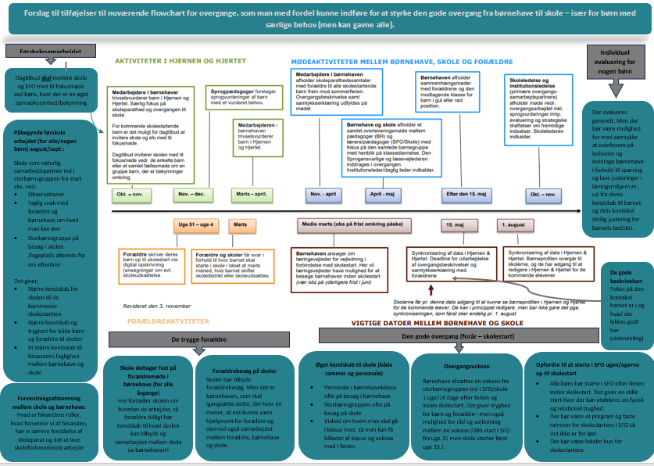

Fra flowchart der beskriver arbejdet med overgange for alle børn
Undersøgelsen: Fra børnehave til skole for børn med særlige behov
Til arbejdsgruppens anbefalinger til at styrke arbejdet med overgange for børn med særlige behov (men som ofte kommer alle børn tilgode)

Slide 22
Forslag til tilføjelser til nuværende flowchart for overgange, som man med fordel kunne indføre for at styrke den gode overgang fra børnehave til skole
- Især for børn med særlige behov (men kan gavne alle)
Førskolesamarbejdet
Individuel evaluering for nogen børn
Dagtilbud skal invitere skole og SFO med til fokusmøde ved børn, hvor der er en øget opmærksomhed/bekymring
Der evalueres generelt. Men der bør være mulighed for med samtykke at evaluere på individer og inddrage børnehave i forhold til sparring og lave justeringer i læringsmiljø m.m. ud fra deres kendskab til barnet og dets kontekst (tidlig justering for barnets bedste).
Påbegynde førskole arbejdet (for alle/nogen børn) august/sept.:
Skole som naturlig samarbejdspartner ind i storbørnsgruppen fra start eks. ved:
Observationer
Faglig snak med forældre og børnehave om hvad man kan øve
Storbørnsgruppe på besøg i skolen /legeplads allerede fra om efteråret
Det giver;
Større kendskab for skolen til de kommende skole startere
Større kendskab og tryghed for både børn og forældre til skolen
Et større kendskab til hinandens faglighed mellem børnehave og skole
De gode beskrivelser:
Fokus på barnets potentialer og udfordringer . Men vigtigt også med fokus på den kontekst barnet er i og hvad der lykkes godt her (videndeling)
Forældresamarbejde
Den gode overgang (forår – skolestart)
Forventningsafstemning mellem skole og børnehave:
Hvad er hinandens roller, hvad forventer vi af hinanden, har vi samme forståelse af skoleparat og det at lave skoleforberedende arbejde
Skole deltager fast på forældremøde i børnehave (for alle årgange)
Her fortæller skolen om hvordan de arbejder, så forældre tidligt har kendskab til hvad skolen kan tilbyde og samarbejdet mellem skole og børnehave(r)
Tidlig involvering af forældre
Involvere forældrene tidligt i forhold til skolevalg. Information om hvilke skoler, som kan være det rette. Og have distriktsskole med ind tidligt i denne dialog. Dilemma: Brug for at kunne guide og informere forældre, så de kan træffe det rette skolevalg – men så ikke garantere de får plads.
Øget kendskab til skole (både rammer og personale)
Personale i børnehaveklasse ofte på besøg i børnehave
Storbørnsgruppen ofte på besøg på skole
Vished om hvem man skal gå i klasse med, så man kan få billeder af klasse og voksne med i ferien
Opfordre til at starte i SFO ugen/ugerne op til skolestart
Alle børn bør starte i SFO efter ferien inden skolestart. Det giver en stille start hvor der kan etableres en fysisk og relationel tryghed.
Der bør være et program og faste rammer for skolestartere i SFO så det ikke er for løst.
Der bør være lokaler kun for skolestartere.
Overgangsvoksne
Børnehave afsætter en voksen fra storbørnsgruppen ind i SFO/skole 1 uge/14 dage efter ferien og inden skolestart. Det giver tryghed for børn og forældre– men også mulighed for råd og vejledning mellem de voksne (OBS start i SFO fra uge 31 men skole starter først uge 33.).

Slide 23
Førskolesamarbejdet
Hvor der i flowchart står ”kan” invitere skole og SFO med, så bør det hedde SKAL når det handler om børn, hvor der er øget opmærksomhed/bekymring. Dette så skolerne og SFO er bedst muligt klædt på til at lave rette læringsmiljøer til de børn de får. Men også så de kan være med i dialogen med forældrene om, hvad skolen kan tilbyde og hvad børnehaven med fordel kan fokusere på sammen med barnet og forældre.
Dagtilbud skal invitere skole og SFO med til fokusmøde ved børn, hvor der er en øget opmærksomhed/bekymring
Påbegynde førskole arbejdet (for alle/nogen børn) august/sept.:
Skole som naturlig samarbejdspartner ind i storbørnsgruppen fra start eks. ved:
Observationer
Faglig snak med forældre og børnehave om hvad man kan øve
Storbørnsgruppe på besøg i skolen /legeplads allerede fra om efteråret
Det giver;
Større kendskab for skolen til de kommende skole startere
Større kendskab og tryghed for både børn og forældre til skolen
Et større kendskab til hinandens faglighed mellem børnehave og skole
Eksempel på hvordan de har prioriteret ressourcer på at arbejde ind i storbørnsgruppen allerede fra august året før skolestart på Trekløverskolen.
Undersøgelsen viser et behov for en fælles forståelse på tværs omkring:
Hvad hinandens roller er (forældre, skole og børnehave).
En fælles forståelse af eksempelvis begrebet skoleparat, som er en uklar definition og derfor kræver fælles drøftelser af, hvordan man forstår dette og hvad det så kræver af børnehave, børn, forældre og skole. Eks. at det handler mindre om kendskab til tal og bogstaver og mere om at indgå i en skolesammenhæng: Selvhjulpenhed, sociale kompetencer, at indgå i et fællesskabet, modtage beskeder og vente på tur eks.
Børnehaven og skolens rolle i forhold til at børnehaven ifølge den styrkede pædagogiske læreplan for dagtilbud er forpligtet til ”at arbejde skoleforberedende et år før skolestart ”
En børneparat skole, som eksempelvis handler om at forstå og kende til, hvor børnene kommer fra, for at tage imod dem, med det de kommer med.
Forventningsafstemning mellem skole og børnehave:
Hvad er hinandens roller, hvad forventer vi af hinanden, har vi samme forståelse af skoleparat og det at lave skoleforberedende arbejde

Slide 24
Forslag til tilføjelser til nuværende flowchart for overgange, som man med fordel kunne indføre for at styrke den gode overgang fra børnehave til skole
- Især for børn med særlige behov (men kan gavne alle)
Førskolesamarbejdet
Individuel evaluering for nogen børn
Dagtilbud skal invitere skole og SFO med til fokusmøde ved børn, hvor der er en øget opmærksomhed/bekymring
Der evalueres generelt. Men der bør være mulighed for med samtykke at evaluere på individer og inddrage børnehave i forhold til sparring og lave justeringer i læringsmiljø m.m. ud fra deres kendskab til barnet og dets kontekst (tidlig justering for barnets bedste).
Påbegynde førskole arbejdet (for alle/nogen børn) august/sept.:
Skole som naturlig samarbejdspartner ind i storbørnsgruppen fra start eks. ved:
Observationer
Faglig snak med forældre og børnehave om hvad man kan øve
Storbørnsgruppe på besøg i skolen /legeplads allerede fra om efteråret
Det giver;
Større kendskab for skolen til de kommende skole startere
Større kendskab og tryghed for både børn og forældre til skolen
Et større kendskab til hinandens faglighed mellem børnehave og skole
De gode beskrivelser:
Fokus på barnets potentialer og udfordringer . Men vigtigt også med fokus på den kontekst barnet er i og hvad der lykkes godt her (videndeling)
Forældresamarbejde
Den gode overgang (forår – skolestart)
Forventningsafstemning mellem skole og børnehave:
Hvad er hinandens roller, hvad forventer vi af hinanden, har vi samme forståelse af skoleparat og det at lave skoleforberedende arbejde
Skole deltager fast på forældremøde i børnehave (for alle årgange)
Her fortæller skolen om hvordan de arbejder, så forældre tidligt har kendskab til hvad skolen kan tilbyde og samarbejdet mellem skole og børnehave(r)
Tidlig involvering af forældre
Involvere forældrene tidligt i forhold til skolevalg. Information om hvilke skoler, som kan være det rette. Og have distriktsskole med ind tidligt i denne dialog. Dilemma: Brug for at kunne guide og informere forældre, så de kan træffe det rette skolevalg – men så ikke garantere de får plads.
.
Øget kendskab til skole (både rammer og personale)
Personale i børnehaveklasse ofte på besøg i børnehave
Storbørnsgruppen ofte på besøg på skole
Vished om hvem man skal gå i klasse med, så man kan få billeder af klasse og voksne med i ferien
Opfordre til at starte i SFO ugen/ugerne op til skolestart
Alle børn bør starte i SFO efter ferien inden skolestart. Det giver en stille start hvor der kan etableres en fysisk og relationel tryghed.
Der bør være et program og faste rammer for skolestartere i SFO så det ikke er for løst.
Der bør være lokaler kun for skolestartere.
Overgangsvoksne
Børnehave afsætter en voksen fra storbørnsgruppen ind i SFO/skole 1 uge/14 dage efter ferien og inden skolestart. Det giver tryghed for børn og forældre– men også mulighed for råd og vejledning mellem de voksne (OBS start i SFO fra uge 31 men skole starter først uge 33.).

Slide 25
Forældresamarbejde
Skole deltager fast på forældremøde i børnehave (for alle årgange)
Her fortæller skolen om hvordan de arbejder, så forældre tidligt har kendskab til hvad skolen kan tilbyde og samarbejdet mellem skole og børnehave(r).
Eksempel på hvordan de gør det på Sølyst med forældremøder
Det handler om at samarbejde med forældrene til børn med særlige behov, om hvilke skoler der kan tilbyde det bedst mulige læringsmiljø for barnet. Her handler det rigtig meget om forældreinformation og involvering – også i samarbejde med eksempelvis distriktsskolen, så der kan peges i den rigtige retning for barnet så tidligt som muligt, så samarbejdet med skolen også kan påbegyndes rettidigt.
Det kunne eventuelt være hjælpsomt for alle involverede, at der blev udarbejdet et generelt materiale, der fortalte om de forskellige tilbud.
Tidlig involvering af forældre
Involvere forældrene tidligt i forhold til skolevalg. Information om hvilke skoler, som kan være det rette. Og have distriktsskole med ind tidligt i denne dialog. Dilemma: Brug for at kunne guide og informere forældre, så de kan træffe det rette skolevalg – men så ikke garantere de får plads.

Slide 26
Forslag til tilføjelser til nuværende flowchart for overgange, som man med fordel kunne indføre for at styrke den gode overgang fra børnehave til skole
- Især for børn med særlige behov (men kan gavne alle)
Førskolesamarbejdet
Individuel evaluering for nogen børn
Dagtilbud skal invitere skole og SFO med til fokusmøde ved børn, hvor der er en øget opmærksomhed/bekymring
Der evalueres generelt. Men der bør være mulighed for med samtykke at evaluere på individer og inddrage børnehave i forhold til sparring og lave justeringer i læringsmiljø m.m. ud fra deres kendskab til barnet og dets kontekst (tidlig justering for barnets bedste).
Påbegynde førskole arbejdet (for alle/nogen børn) august/sept.:
Skole som naturlig samarbejdspartner ind i storbørnsgruppen fra start eks. ved:
Observationer
Faglig snak med forældre og børnehave om hvad man kan øve
Storbørnsgruppe på besøg i skolen /legeplads allerede fra om efteråret
Det giver;
Større kendskab for skolen til de kommende skole startere
Større kendskab og tryghed for både børn og forældre til skolen
Et større kendskab til hinandens faglighed mellem børnehave og skole
De gode beskrivelser:
Fokus på barnets potentialer og udfordringer . Men vigtigt også med fokus på den kontekst barnet er i og hvad der lykkes godt her (videndeling)
Forældresamarbejde
Den gode overgang (forår – skolestart)
Forventningsafstemning mellem skole og børnehave:
Hvad er hinandens roller, hvad forventer vi af hinanden, har vi samme forståelse af skoleparat og det at lave skoleforberedende arbejde
Skole deltager fast på forældremøde i børnehave (for alle årgange)
Her fortæller skolen om hvordan de arbejder, så forældre tidligt har kendskab til hvad skolen kan tilbyde og samarbejdet mellem skole og børnehave(r)
Tidlig involvering af forældre
Involvere forældrene tidligt i forhold til skolevalg. Information om hvilke skoler, som kan være det rette. Og have distriktsskole med ind tidligt i denne dialog. Dilemma: Brug for at kunne guide og informere forældre, så de kan træffe det rette skolevalg – men så ikke garantere de får plads.
.
Øget kendskab til skole (både rammer og personale)
Personale i børnehaveklasse ofte på besøg i børnehave
Storbørnsgruppen ofte på besøg på skole
Vished om hvem man skal gå i klasse med, så man kan få billeder af klasse og voksne med i ferien
Opfordre til at starte i SFO ugen/ugerne op til skolestart
Alle børn bør starte i SFO efter ferien inden skolestart. Det giver en stille start hvor der kan etableres en fysisk og relationel tryghed.
Der bør være et program og faste rammer for skolestartere i SFO så det ikke er for løst.
Der bør være lokaler kun for skolestartere.
Overgangsvoksne
Børnehave afsætter en voksen fra storbørnsgruppen ind i SFO/skole 1 uge/14 dage efter ferien og inden skolestart. Det giver tryghed for børn og forældre– men også mulighed for råd og vejledning mellem de voksne (OBS start i SFO fra uge 31 men skole starter først uge 33.).

Slide 27
De gode overgange fra forår til skolestart
Egen undersøgelse + rapporten ”Børneparat skole eller skoleparate børn” viser følgende;
At det vigtigste for børn i overgangen er at de følges med børn de kender. Derfor vigtigt at forældrene kan snakke med børnene om, hvem de skal gå i klasse med efter ferien – evt. kan man lave et billede af alle dem man skal gå i klasse med + lærer og pædagog, så det ikke bliver så fjernt.
At det kan lette overgangen for børnene at skolen ikke er fremmed (hverken i forhold til det relationelle og fysiske). At børnene har mødt de voksne i SFO og børnehaveklassen, at de har leget på legepladsen og set det lokale de skal være i på skolen.
Øget kendskab til skole (både rammer og personale)
Personale i børnehaveklasse ofte på besøg i børnehave
Storbørnsgruppen ofte på besøg på skole
Vished om hvem man skal gå i klasse med, så man kan få billeder af klasse og voksne med i ferien
Opfordre til at besøge legeplads – også i ferien
En kendt voksen fra børnehave der indgår i start i SFO/skole kan lette overgangen for både børn med særlige behov – men gavne alle børn og styrke de professionelle i skolens forståelse af barnet og hvordan de kan indrette læringsmiljøet og håndtere forskellige situationer (form for CO-teaching)
Eksempel på arbejdet med overgangsvoksen: Pædagog fra storbørnsgruppe med de første 3 dage i SFO i uge 31 og de første 3-4 dage i skolen. Derefter kan skole altid ringe og sparre ved behov.
Eksempel på arbejdet overgangsmarkører (Sølystskolen)
Overgangsvoksne og markører
Børnehave afsætter en voksen fra storbørnsgruppen ind i SFO/skole 1 uge/14 dage efter ferien og inden skolestart. Det giver tryghed for børn og forældre– men også mulighed for råd og vejledning mellem de voksne (OBS start i SFO fra uge 31 men skole starter først uge 33.).
Opfordre til at starte i SFO ugen/ugerne op til skolestart
Alle børn bør starte i SFO efter ferien inden skolestart. Det giver en stille start hvor der kan etableres en fysisk og relationel tryghed.
Der bør være et program og faste rammer for skolestartere i SFO så det ikke er for løst.
Der bør være lokaler kun for skolestartere.
Det er en anbefaling at alle børnehaver og skoler opfordrer forældre til at deres barn starter i SFO forud for skolestart. Det er her der eventuelt er en kendt voksen med fra børnehave, samt her de kan få en stille start inden selve skolen. Men der er nogle forbehold som bør planlægges i SFO for at sikre denne stille start:
Der skal laves et program for skolestartere i SFO, så det ikke er for løst
Skolestartere skal så vidt muligt være i eget lokale/område så de ikke skal forholde sig til den store børnegruppe
De gode beskrivelser:
Fokus på barnets potentialer og udfordringer . Men vigtigt også med fokus på den kontekst barnet er i og hvad der lykkes godt her (videndeling)
Der ska laves overgangsbeskrivelser på alle børn. Men undersøgelsen viser, at det er af meget varierende kvalitet og indhold. Der bør være et øget fokus på at lave de gode beskrivelser – især på børn med særlige behov. Her bør det ikke kun være en beskrivelse af barnet og dets udfordringer – men især en beskrivelse af de stilladser/pædagogiske tiltag der har fungeret for barnet, hvor barnet lykkes godt m.m.

Slide 28
Forslag til tilføjelser til nuværende flowchart for overgange, som man med fordel kunne indføre for at styrke den gode overgang fra børnehave til skole
- Især for børn med særlige behov (men kan gavne alle)
Førskolesamarbejdet
Individuel evaluering for nogen børn
Dagtilbud skal invitere skole og SFO med til fokusmøde ved børn, hvor der er en øget opmærksomhed/bekymring
Der evalueres generelt. Men der bør være mulighed for med samtykke at evaluere på individer og inddrage børnehave i forhold til sparring og lave justeringer i læringsmiljø m.m. ud fra deres kendskab til barnet og dets kontekst (tidlig justering for barnets bedste).
Påbegynde førskole arbejdet (for alle/nogen børn) august/sept.:
Skole som naturlig samarbejdspartner ind i storbørnsgruppen fra start eks. ved:
Observationer
Faglig snak med forældre og børnehave om hvad man kan øve
Storbørnsgruppe på besøg i skolen /legeplads allerede fra om efteråret
Det giver;
Større kendskab for skolen til de kommende skole startere
Større kendskab og tryghed for både børn og forældre til skolen
Et større kendskab til hinandens faglighed mellem børnehave og skole
De gode beskrivelser:
Fokus på barnets potentialer og udfordringer . Men vigtigt også med fokus på den kontekst barnet er i og hvad der lykkes godt her (videndeling)
Forældresamarbejde
Den gode overgang (forår – skolestart)
Forventningsafstemning mellem skole og børnehave:
Hvad er hinandens roller, hvad forventer vi af hinanden, har vi samme forståelse af skoleparat og det at lave skoleforberedende arbejde
Skole deltager fast på forældremøde i børnehave (for alle årgange)
Her fortæller skolen om hvordan de arbejder, så forældre tidligt har kendskab til hvad skolen kan tilbyde og samarbejdet mellem skole og børnehave(r)
Tidlig involvering af forældre
Involvere forældrene tidligt i forhold til skolevalg. Information om hvilke skoler, som kan være det rette. Og have distriktsskole med ind tidligt i denne dialog. Dilemma: Brug for at kunne guide og informere forældre, så de kan træffe det rette skolevalg – men så ikke garantere de får plads.
Øget kendskab til skole (både rammer og personale)
Personale i børnehaveklasse ofte på besøg i børnehave
Storbørnsgruppen ofte på besøg på skole
Vished om hvem man skal gå i klasse med, så man kan få billeder af klasse og voksne med i ferien
Opfordre til at starte i SFO ugen/ugerne op til skolestart
Alle børn bør starte i SFO efter ferien inden skolestart. Det giver en stille start hvor der kan etableres en fysisk og relationel tryghed.
Der bør være et program og faste rammer for skolestartere i SFO så det ikke er for løst.
Der bør være lokaler kun for skolestartere.
Overgangsvoksne
Børnehave afsætter en voksen fra storbørnsgruppen ind i SFO/skole 1 uge/14 dage efter ferien og inden skolestart. Det giver tryghed for børn og forældre– men også mulighed for råd og vejledning mellem de voksne (OBS start i SFO fra uge 31 men skole starter først uge 33.).

Slide 29
Der er mange børnehaver og skoler, som evaluerer på overgangssamarbejdet generelt og måske også børnegruppen generelt. Men der bør også være fokus på/mulighed for at evaluere på individniveau i samarbejde med børnehaven.
Dette så børnehaven kan bidrage med sparring og gode råd i forhold til det videre arbejde, justeringer af læringsmiljø m.m. så der tidligt bliver lavet de rette tiltag.
Der kan være elementer der er svære at overlevere kun forud for skolestart, da barnet ikke har været i en skolekontekst før. Derfor kan det være gavnligt for både barnet og de professionelle omkring barnet, at der er mulighed for et evalueringsmøde eksempelvis 2-3 måneder efter skolestart. (Det kunne eksempelvis være efter første runde trivsel på tværs, hvor man så har mulighed for at invitere en fra børnehaven med på et møde med forældrene også).
Individuel evaluering for nogen børn
Der evalueres generelt. Men der bør være mulighed for med samtykke at evaluere på overgange på individer og inddrage børnehave i forhold til sparring og lave justeringer i læringsmiljø m.m. ud fra deres kendskab til barnet og dets kontekst (tidlig justering for barnets bedste).

Slide 30
Undersøgende på egen praksis
  ”Der kan være langt fra kommunale beskrivelser af overgangsarbejde og så det konkret levede hverdagsliv i børnehaver, SFOer og skoler..”
  Fra rapporten ”Børneparat skole og skoleparate børn” v. SDU og BUPL
Find ud i grupperne (se oversigt på slides). Der vil være kaffe og kage i grupperummene ☺
Ved hvert bord er der er ”materialemappe”, hvori der indgår:
  Oversigt over proces i grupperne
  Dagens slides
  Flowchart inkl. anbefalinger (A3)
  Drøftelsesspørgsmål
  Ark til udfyldelse med ”Videre arbejde/samarbejde herfra”
  OBS: Dagens slides, rapport samt alt det ovenstående kan også findes på skoleudvikling.dk på forsiden og under pædagogisk praksis
3. Proces i grupperne:
  a) Træk spørgsmålskortene i den rækkefølge de er, og vurder selv hvor lang tid I vil bruge ved hvert
  spørgsmål. Dvæl ved det, som I synes er vigtigst i jeres kontekst og samarbejde at få drøftet, justeret, reflekteret omkring. Brug slides og oplæg til inspiration.
  b) Omkring kl. 15.00: Afslut med at udfylde arket ”Videre arbejde/samarbejde herfra” (der er flere ark, så I kan udfylde pr. skole/dagtilbud. – noget vi nysgerrige på at skulle hjem og gøre mere af selv/i samarbejd
  c) 15.15 kommer enten Siff, Mette eller jeg op i jeres lokale og laver en afrunding sammen med jer.

Slide 31
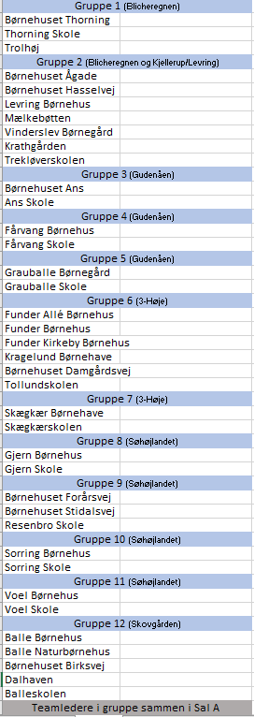
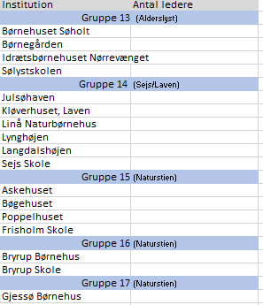
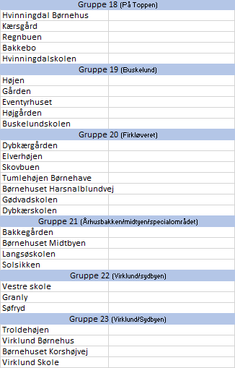

SAL A
SAL B
SAL C
Find ud i jeres lokaler
Find jeres bord, hvor der er de materialer I skal bruge
Der er kaffe og kage ude i lokalerne

Slide 32
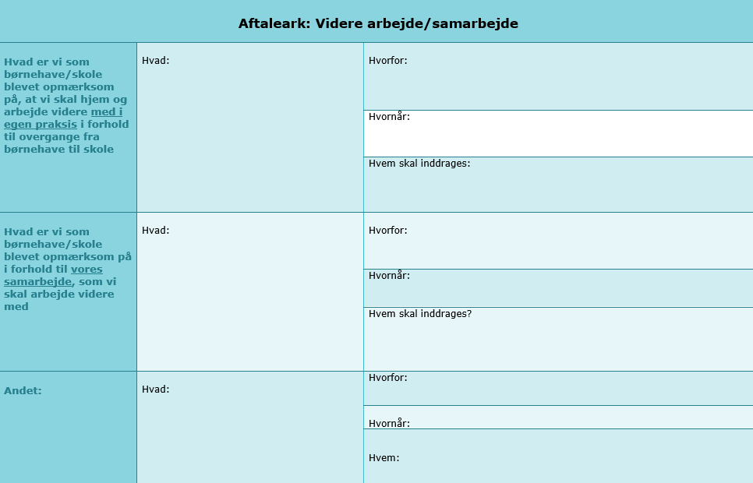

Slide 33
Anbefalinger til det videre arbejde
Anbefalinger til:
Hvad der med fordel kunne udvikles på/være nysgerrige på for at flere begynder i den lokale skole fremfor i specialtilbud?
Hvad der med fordel kunne udvikles på/være nysgerrige på for at sikre en endnu bedre overgang fra børnehave til skole for børn med særlige behov?
Der er anbefalinger der overlapper/kan bruges ved det videre arbejde mht. begge spørgsmål

Slide 34
Anbefalinger til, hvad der med fordel kunne udvikles på/være nysgerrige på for at flere begynder i den lokale skole fremfor i specialtilbud?
Flere ressourcer til at løfte opgaven
  Flere uddannede medarbejdere i skole/institution
  Ressourcer til flere medarbejdere, mere støtte, bedre indretning, flere mellemformer
  Der skal følge ressourcer med barnet
kompetenceudvikling
  Efteruddannelse af lærere og pædagoger
  Pædagogfaglig specialviden hos pædagoger og lærere
  Fælles uddannelse og fælles mindset
Fokus på et stærkere samarbejde og kendskab på tværs
  Samle 0-18 års området
  Koordineret og struktureret inddragelse og samarbejde ml. relevante faggrupper (fra fødsel til skolestart)
  Åbenhed ml. dagtilbud og skole omkring barnets behov – hvordan øver vi i dagtilbud og tilpasser i skole
  Systematik dialog m. forældre, skole og dagtilbud
Fokus på et tidligere samarbejde på tværs
  Tidlig samarbejde ml. Dagtilbud, skole og forældre
  Tidlig afklaring af barnets udfordringer og kompetencer – så vi øver os, arbejder med det rigtige, tilpasser omgivelser m.m. Efteruddannelse af lærere og pædagoger

Slide 35
Anbefalinger til, hvad der med fordel kunne udvikles på/være nysgerrige på for at flere begynder i den lokale skole fremfor i specialtilbud?
Arbejde med forældrenes forståelsesramme
  Udvide forståelsesramme om, at det ikke er enten eller – enten fuld integreret i almen ellers i inklusionscenter.
  Udvide forståelsesrammen generelt i forhold til, hvad folkeskolen skal rumme – så der er et øget samarbejde fra alle forældre om at lykkes med opgaven
Få spredt de gode historier ”hvor vi lykkes”
  Få spredt de gode historier ud fra skoler: Mellemformer, deltagelsesmuligheder m.m. – især også til foældre.
Fælles forståelse og mindset blandt medarbejdere i skole, dagtilbud, PPL og forældre
  Hvad er normalitetsbegrebet? Hvad er skoleparat? Eller skal vi snakke om skolemoden? Hvilke parametre måler vi på?
  Den fælles opgave: En tydelighed for personale og forældre – hvad er det for en opgave folkeskolen har ”med plads til alle” – og hvad betyder det.
Mere direkte fokus på den gode overgang
  Tryghed og genkendelighed i overgangen (både mennesker og ikke mindst redskaber)
  Handleplan og det rigtige tilbud fra start – hvad skal der ske og hvordan. Fokus på mestring, så der ikke opleves nederlag fra start

Slide 36
Anbefalinger til, hvad der med fordel kunne udvikles på/være nysgerrige på for at flere begynder i den lokale skole fremfor i specialtilbud?
At skolerne har mulighed for at tilpasse læringsmiljø til den børnegruppe de får fra dag 1
  Mulighed for mindre klasser/mindre sammenhænge i både undervisning, SFO og frikvarterer
  Fleksibel tilpasning af læringsmiljøer så de passer til børnenes forudsætninger og behov
  Mulighed for mellemformer fra dag 1 i 0. klasse – uden det sluger alle skolens midler til mellemformer
Skoleudsættelse som en aktiv mulighed
  Skoleudsættelse kan for de yngste (november/december børn) gøre dem mere parat till skole.
  ADHD kan sætte et barn op til 1,5 år tilbage i udvikling
Lave et flowchart, så det passer til børn med særlige behov
  For at sikre en ensretning på tværs af kommunen og sikre, at der bliver lavet de mest kvalificerede overgange for børnene, så bør der laves et flowchart i forhold til overgange for børn med særlige behov. Heri, hvilke roller og ansvar både dagtilbud og skole har. Det er vigtigt i dette arbejde at være nysgerrig på de steder, hvor det går godt og lærer af dette.

Slide 37
Anbefalinger til, hvad der med fordel kan udvikles på/være nysgerrige på for at sikre en endnu bedre overgang fra børnehave til skole for børn med særlige behov?
Fokus på et tidligere og stærkere samarbejde og kendskab på tværs
  Større viden om hinandens hverdag/arbejdsmetoder/praksis – nemmere at samarbejde, lære af hinanden og overføre
  Tydelig struktur for et formaliseret arbejde
  Starte et førskole samarbejde tidligere med systematiske møder med deltagelse af skoler
Mulighed for en hel åben og faglig snak skole og dagtilbud imellem uden forældrene
  Dilemmafyldt som skole på den ene side at have brug for at vide alt om barnet (kompetencer og udfordringer) og have en ærlig dialog omkring dette og samtidig gøre forældre trygge i at starte på skolen.
Sikre en viden rundt om hele barnet
  Vi skal sikre at viden ikke går tabt og vi har viden rundt om hele barnet – fra fødsel til skolestart (forældrenes ressourcer, omgivelserne, opvækst m.m.)
  Åbne op for IT systemer, så man nemmere kan få en bred forståelse af barnet og dets kontekat
Arbejde med differentierede overgange
  Nogle brug for et ekstra møde med personale i skole, flere besøg, overgangsarbejde med noget personale i både daginstitution og skole.
Mere glidende overgange mellem børnehave og skole
  Mere sammenhæng fra ”fri leg” til ”læringsparathed” – det er et fokus der skifter. Men en fælles forståelse for, hvad det betyder og hvad der er børnehave, 0. klasse og 1. klasses opgave.
  Mere glidende overgang mellem dagtilbud og skole (dermed nemmere også at få stilladset omkring barnet med”

Slide 38
Anbefalinger til, hvad der med fordel kan udvikles på/være nysgerrige på for at sikre en endnu bedre overgang fra børnehave til skole for børn med særlige behov?
Gennemgående personer i overgangen fra børnehave til skole
  Kigge på den gamle aftale mellem børnehave og skole/SFO – medarbejder i børnehave med til at modtage børn i skolen mandag i uge 31.
  Gennemgående nøglepersoner på tværs af skole og dagtilbud (0-18 års perspektiv) – eks. samme PPL medarbejdere
  Ressourcer til overgangsvoksen der kan hjælpe med at få stilladserne bygget op i skolen (læringsvejleder, tværgående medarbejder, medarbejder fra børnehave med den første tid i skole m.m.)
Formaliseret arbejde mellem vejledningspædagoger i dagtilbud og læringsvejledere i skole
  Et formaliseret arbejde her kan være med til at bygge bro børnehave og skole imellem, da de ofte har centrale roller i overgangen
Evaluering på tidligere overgange
  Evaluering/Feedback på tidligere overgange ml. børnehave og skole – evt. forældre (evaluering på hvordan det er gået med de svære overgange – børn med særlige behov).
Fokus på den gode og genkendelige overgang (før, under og efter)
  Overgangsmarkører for alle (der bruges eks. de samme piktogrammer, morgensang m.m. i børnehave/skole)
  Handleplan med tiltag fra dag 1 i skolen – hvad og hvem.
  Fokus på at der er en transfermulighed i de indsatser der arbejdes med i børnehave – så skole kan ”overtage” – eventuelt indsatser, der går henover overgangen
Kompetenceudvikling af medarbejdere og ledere
  Både i forhold til mindset, klasserumsledelse og specialpædagogiske viden

Slide 39
Anbefalinger til, hvad der med fordel kan udvikles på/være nysgerrige på for at sikre en endnu bedre overgang fra børnehave til skole for børn med særlige behov?
Sikre at skolerne og SFO har mulighed for at tilpasse læringsmiljøerne til den børnegruppe de får fra dag 1
  Vi skal tale om læringsmiljøerne i større grad og indrette dem efter barnets behov – turde pille ved læringsmiljøet
Kigge på hvordan man kan øge samarbejde med og vejledning til forældre
  Kvalificere vejledning af forældre – de er en vigtig medspiller i en god overgang (forstå det at gå i skole, være forældre til en i skole)
  Forældre bør have mulighed for snak med skole om deres barn med særlige behov – eks. initieret af dagtilbud. Kende til skolens muligheder, mindset og tryghed i, at barnet kan rummes der
Skoleudsættelse som en aktiv mulighed
  Undersøge mulighed for skoleudsættelse fremfor special – fokuseret indsats 1 år i børnehave.
  Men der skal være bestemte kriterier for at kunne bruge denne mulighed, så vi ikke bare skoleudsætter for at skoleudsætter – der skal være en kvalificeret grund.
Kigge på hvad kravene egentlig er til børnehaveklasse/0.klasse
  Hvad forventes der i 0. klasse/børnehaveklasse både for børnene, men også for de voksne (mange krav, mål og fagligheder). Fokus skal være: begejstring, motivation og lyst. Så brug for ensretning og fælles forståelse af, hvad børnehaveklasse/0.klasse skal kunne.
Der bør kigges på overgange generelt i hele barnets skolegang
  Er det nødvendigt med så mange skift i indskolingen? Det er sårbart, at der allerede er et skift igen i den primære voksne mellem 0 og 1. klass
  Sikre at det ikke er i overgangen børn slår sig (både overgange i egen skole til overbygningsskole m.m.)

